Slide 1
FASTEN WOCHEN

Slide 2
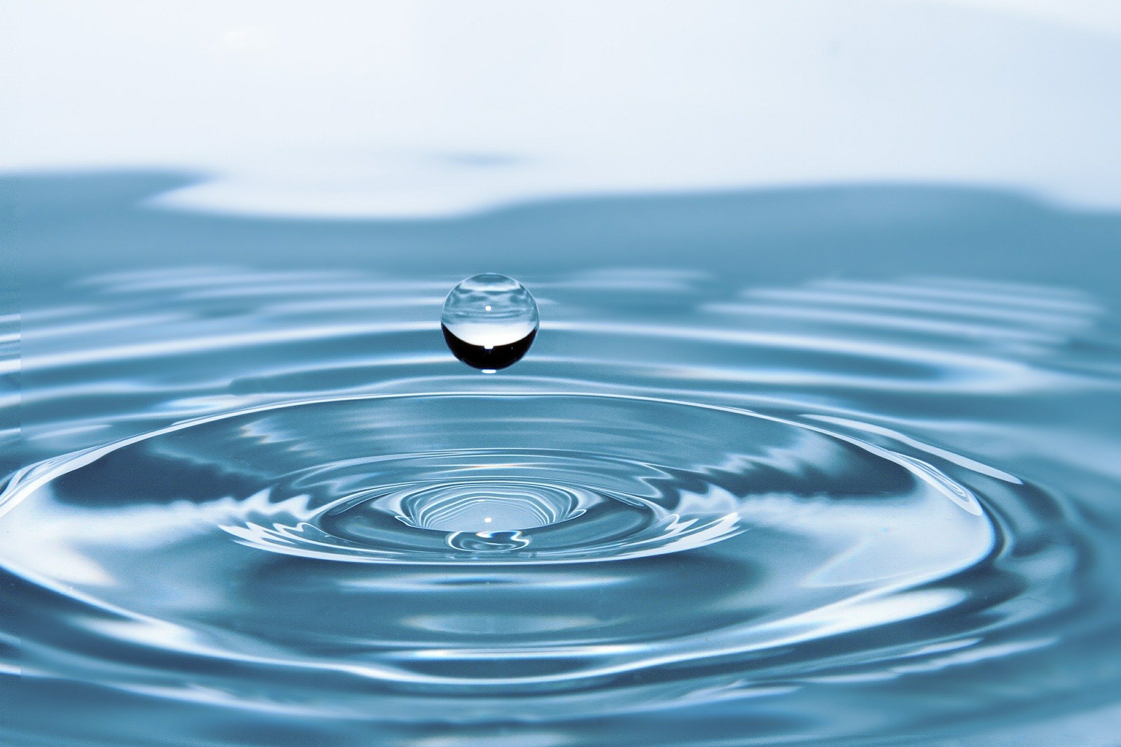
HERZLICH
WILLKOMMEN
ZU UNSERER
1. FASTENWOCHE:
DAS THEMA IST:
WASSER
SPAREN

Slide 3
Wenn du den Wasserhahn aufdrehst kommt immer frisches Wasser heraus. Das ist nicht überall auf der Welt so selbstverständlich. Gerade in ärmeren Ländern ist die Versorgung mit sauberem Trinkwasser oft schwierig.

Slide 4
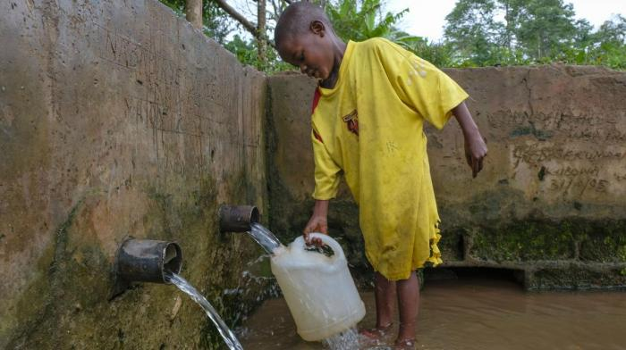
Das Wasserholen ist in manchen Ländern Aufgabe der Kinder, die oft sehr weit laufen müssen, um an sauberes Wasser zu gelangen.
Informationen über das Leben des Jungen auf dem
Foto findest du unter folgendem Link:
Hier klicken-> BILDERGESCHICHTE ANSEHEN

Slide 5
Wir verbrauchen noch viel mehr Wasser als du in dieser Grafik siehst. Höre dir den Podcast dazu an.
Podcast hier anhören

Slide 6
Ungaublich….oder?

Slide 7
Aufgabe: Versuche diese Woche möglichst viel Wasser zu sparen.

Slide 8
Datum | MO 07.03. | DI 08.03. | MI 09.03. | DO 10.03. | FR 11.03. | SA 12.03. | SO 13.03.
Dusche/Bad
Essen trinken
…
Wenn du Lust hast, dann schreibe doch mal auf, wie viel Wasser du täglich verbrauchst?
Vielleicht hast du kreative Ideen, wie du herausfinden kannst, wieviel Wasser du pro Tag verwendest.

